Slide 1
세종어제훈민정음에서 알아보는 중세국어

Slide 2
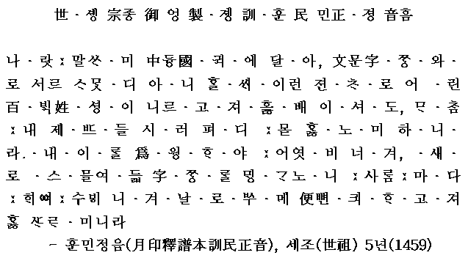
탐구 내용
띄어쓰기를 쓰지 않았다.
글자 왼쪽에 방점을 찍어 성조 표시
소리나는 대로 이어적기를 사용(현재는 끊어적기)
동국정운식 한자음 표기를 사용해서 음가 없는 ‘ㅇ’를 추가해 원음에 가깝게 표기하고자 함
양성모음-음성모음 모음조화 철저히 지킴. 조사를 붙일 때 양성모음/음성모음 따로 붙인다.

Slide 3
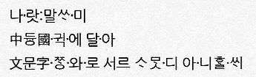
탐구 내용
관형격 조사를 현재의 ‘의＇와 달리 무정명사/높임일때는 ‘ㅅ＇유정명사/양성모음일 때는 ‘의‘(아래아 사용) 유정명사/음성모음일 때에는 ‘의’를 사용함
현재 ‘다르다’는 ㄹㄹ 활용을 하는데 이때에는 ㄹㅇ 활용을 하여 ‘달라’가 아닌 ‘달아‘
비교부사격조사 ‘과＇로 ‘에＇를 사용
ㄱ,ㄴ,ㄷ,ㄹ,ㅁ,ㅂ,ㅅ,ㅇ 를 받침으로 쓰는 8종성법 사용
구개음화를 사용하지 않았다.
종속적 연결어미 –ㄹ쎄-(아래아) 가 사용되어 -하므로 라는 뜻을 나타낸다.(이유)

Slide 4
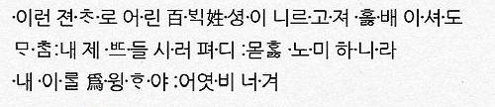
탐구 내용
두음법칙이 사용되지 않았다.
어두 자음군(초성에 두개 이상 자음을 합용병서)이 사용되었다.
‘놈‘ ‘어엿비‘ 에서 놈은 사람을 지칭하는 단어에서 남자를 낮춰 부르는 말로 의미 축소되었음을, 어엿비는 가엾게 여긴다는 말에서 아름다움을 나타내는 단어로 의미가 이동되었음을 알 수 있다. ‘하니라’의 ‘하다’에서 보면 ‘하다‘ 라는 단어가 원래 많다는 뜻을 나타냈는데 그 의미가 삭제되었음을 알 수 있다.
주격 조사도 앞에 오는 명사가 받침이 있으면 ‘이‘ 받침이 없으면 ‘ㅣ‘ 을 쓰고 만약 ‘ㅣ’ 모음으로 끝나면 영형태(아무것도 쓰지 않음)를 썼다.

Slide 5
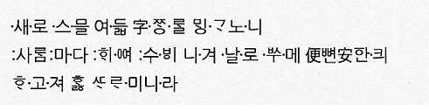
탐구 내용
지금은 사용 안하는 순경음 비읍을 사용했다.
명사형 어미 옴/움 을 사용했다.
현재는 원순 모음화로 스물로 발음하지만 이때는 스믈로 발음했다.

